Slide 1
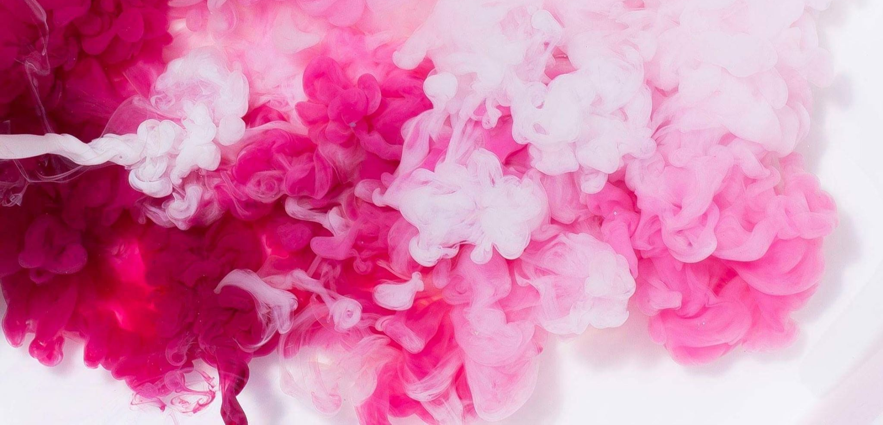
Tekstiesimerkki

Slide 2
Minä tiedän
Nostan katseeni kohti peiliä ja näen edessäni muodottoman valtavan möhkäleen. Käännyn sivuttain ja tuntuu, etten mahdu peiliin. Kurkkuani kuristaa ja näkymätön villapaita kiristyy tiukemmaksi rintakehäni ympärille. Kuinka kehoni voi kasvaa joka päivä suuremmaksi?
Päivällisellä äiti katsoo minua silmiin, ja tunnen kuinka hänen katseensa porautuu vatsamakkaroihini. Hänen ei tarvitse sanoa mitään, tiedän kyllä kuinka hän halveksii minua, kuinka hän häpeää sitä että hänellä on tällainen tytär. Hän katsoo minua kyynelsilmin, ja rukoilee, että söisin edes jotain. Tiedän, että tämä on vain hänen juonensa saada minusta suurempi. Olen kuitenkin fiksumpi ja osaan väistää miinakentän.
Miksei ihmiset voi antaa minun olla? Haluan olla näkymätön, haluan ettei kukaan tuijottaisi minua inhon vallassa. On sääli, että olen niin suuri, muuten varmaan katoaisinkin. Ystäväni lakkasivat puhumasta minulle jo kuukausia sitten, kuulemma eivät kestä enää katsoa vierestä kun kidutan itseäni. Vaellan tai ehkä ennemmin hoipertelen yksin koulun käytävillä, siirryn tunnilta toiselle kuin unessa ja koitan saada todellisuudesta kiinni. Opettajat eivät enää kiinnitä minuun huomiota vaan antavat minun torkkua tuntien yli. Oli aika kun hekin välittivät, jokaiselle kuitenkin tulee jossain kohtaa raja vastaan, kun vastaanotto on yhtä kuin seinälle puhuisi.

Slide 3
Iltaisin käperryn sänkyyni ja tunnen kylmyyden tunkeutuvan syvälle luihin ja ytimiin. Vedän ylleni kolmannen viltin ja hytisen silti kuin olisin tunturissa. Koitan saada unen päästä kiinni, mutta nälkä kouristaa vatsaa. Sitä valtavaa möhömahaa, Tunnen sen nousevan ja laskevan hengitykseni tahtiin, mutta silti olo tuntuu epätodelliselta. Puristan polviani rintaan (miten polvissanikin voi olla näin paljon rasvaa?) ja pelko valtaa mielen. Huomenna minun täytyy tehdä kaikki uudelleen. Huomenna minun täytyy laittaa naamio kasvojen eteen ja teeskennellä, että olen elossa, vaikka lamppu sisälläni sammui jo aikoja sitten. Olen väsynyt näyttelyyn, olen väsynyt elämään ja eniten olen väsynyt tähän dieettiin. En jaksa enää laihduttaa, tuntuu, etten ikinä pääse tavoitepainooni. Pieni hullu ääni sisälläni huomauttaa, että tavoitepaino on eri joka viikko, mutta en suostu kuuntelemaan sitä. Miksi kaikille muille painon pudottaminen on niin helppoa, miksi minun kehoni kasvaa sitä mukaa kun kiristän sääntöjä?
Säännöistä onkin tullut koko elämäni perusta. Niiden mukaan tulee elää, vaikka elämä olisikin helvettiä. Aina rasvaton ja sokeriton vaihtoehto mausta riippumatta, älä ikinä syö jos joku muu on läsnä, koskaan ei saa kertoa, että on nälkä. Vain turvallisiin ruokiin saa koskea, ne eivät lihota. Jos turvallinen ruoka koskee väärään ruokaan, ei sitä voi enää syödä, koska kalorit ovat saastuttaneet turvaruuan. Syöminen on sallittua vasta tietyn kellonajan jälkeen, paitsi jos en ole liikkunut, silloin ruokaa ei ole ansaittu. Sääntöjä on niin monta, että vaikka tiedän niiden olevan oikein ja elintärkeitä minulle, joskus tuntuu etten mitään muuta olekaan.

Slide 4
Tiedätkö millaista on taistella itseään vastaan? Se on mahdotonta, koska osa minusta ei edes halua taistella. Toisinaan sorrun syömään enemmän kuin sääntökirja sallii ja voi, millaisesta rangaistuksesta saan kärsiä. Tietysti ansaitsen kaiken sen, itse olen itseni tähän tilanteesen ajanut. Välillä kuitenkin joudun huokaamaan, miten voi yksi tavoite maksaa suhteet läheisiin, kaiken aikani sekä elämänilon. Kaipaisin vain jotain keinoa päästä pois tästä kaikesta, jotain ratkaisua tähän ikuiseen painonpudotukseen. Tiedän, että jos vain saisin sellaisen kehon josta unelmoin, että silloin olisin onnellinen.
Olin väärässä.

Slide 5
I know
I look up to the mirror and see an enormous shapeless thing staring back at me. I try to turn sideways but I feel like I can’t possibly fit in the frame. There’s a lump in my throat and an invisible sweater tightens around my chest. How can my body get bigger every day?
At dinner my mom looks me in the eyes and I feel how her eyes burn into my stomach rolls. She doesn’t have to say anything, I know how she despises me, and how she’s ashamed of having a daughter who looks like this. She looks at me with tears in her eyes and begs me to eat something. However, I know that this is just her scheme to make me bigger. I am smarter than her, I know how to dodge the bullet.
Why can’t people just let me be? I want to be invisible, I want no one to look at me in disgust. What a shame that I’m so big, otherwise I probably would disappear. My friends stopped talking to me months ago, apparently they can’t watch me torture myself anymore. I wander or rather stagger alone in the school hallways, move from one class to another like I’m in a dream and try to stay in touch with reality. Teachers don’t pay any attention to me anymore, they just let me nap through the lessons. There was a time when they cared and tried to help but everyone meets their limits at some point when the receiving end doesn’t take any help in.

Slide 6
At night I curl into bed and feel how the coldness surrounds me. I pull a third blanket over me and still feel as cold as if I was in a fjeld.I try to get some sleep, but the hunger feels like something is eating me alive. Hopefully they would eat my fat stomach, too. I feel my stomach move with my breathing. I feel that I’m here, but still I’m not here. I squeeze my knees to my chest (how can there be fat in my knees?) and I feel so scared. Tomorrow I have to do it all again. I have to put on a brave face and pretend that I’m alive, even though the light in me was put out a long time ago. I’m tired of acting, I’m tired of living, and the most I’m tired of this diet. There’s no way I can go on trying to lose this weight, I’ll never reach my target number. A tiny voice inside of me tries to intervene and comment that my target number is different every week, but I can’t listen to it. Why is it so much easier for everyone else to lose weight, why does my body grow bigger the more I try to shrink it?
The rules have become my everything. I have to live according to them, even though they make your life a living hell. I must choose the fat-free-sugar-free -option regardless of the taste, I can never eat if someone is around and I can never tell that I’m hungry. I can only touch the “safe foods”, they can’t make me fat. However, if a safe food touches the food that is not safe it has become inedible, since te calories have contaminated the safe food. Eating is only allowed after a certain time, except for if I haven’t excercised. That’s a situation where I can’t eat any food. There are so many rules that even though I know they’re right for me and the thing that keeps me alive, sometimes I feel like I'm nothing but rules.

Slide 7
Do you know what it’s like to fight against yourself? It’s impossible, since part of me doesn’t even want to fight. Sometimes I eat more than the rulebook lets me and boy, what a punishment do I get. I of course deserve all of it, it’s me who got me into this situation. There are still times when I wonder how one goal can destroy all your relationships with family and friends, take all your time and make you lose your will to live. All I need is some way to get out of this mess. I wish there would be a solution for this eternal weight loss journey. I know that it would be enough if I just got the body I’ve been dreaming of, that then I would be happy.
And as you know, I was wrong.

